Slide 1
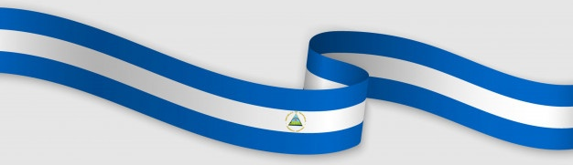
Gobierno de Reconciliación y Unidad Nacional
La Propiedad y la Seguridad Jurídica
de la Propiedad en Nicaragua

Slide 2
Grandes Transformaciones de la Tenencia de la Tierra en Nicaragua
1979-1989
-Reforma Agraria masiva para campesinos tradicionales
-Reforma Social Urbana.
1990-2006
-Acuerdos de Desmovilización
-Entrega masiva de tierras a desmovilizados de las armas
-Titulación de tierras en menor escala
2007 a la fecha
-Titulación masiva: incluye Pueblos Indígenas
-Cobertura de Catastro
-Fortaleciendo Registros
-Marco legal e institucional fortalecido

Slide 3
Para entender los esfuerzos del GRUN desde el 2007, es imperante conocer lo que recibimos de Gobiernos anteriores
Archipiélago de Estructuras
Incoherencia institucional.
Inseguridad de la Propiedad
( bajo una Red de Crimen Organizado)
Registro sin control de transacciones, sobre propiedades del Estado.
Conflictos de Propiedad
Títulos sobre títulos, o a personas que no tenían posesión.
Duplicidad de Esfuerzos.
Propiedades del Estado sin inscripción.
Contra reforma agraria
Universo de reclamo de propiedades, indeterminado y confuso, hasta con Dobles Indemnizaciones
Conflictos de propiedades sobre Bancos Liquidados.
Trafico de tierras.
Traslape de planos topográficos y cuentas registrales, sobre una misma propiedad.
Despojo de tierras a campesinos

Slide 4
Desde el 2007 ejecutamos como una
POLITICA DE ESTADO: EL ORDENAMIENTO DE LA PROPIEDAD.
Poder Judicial
Alcaldías
Poder Legislativo
Poder Ejecutivo
INSERTANDONOS TOD@S
Para Fortalecer, la Seguridad Juridica de Tod@s los Nicaragüenses.

Slide 5
Y Empezamos a articular todas las instituciones: basados en un Plan Nacional de Desarrollo Humano.
Para el ordenamiento de la cartografía nacional y levantamiento de areas no catastradas
Para frenar las actuaciones judiciales, con las que ilegalmente se apropiaron de areas del Estado
Para frenar el abuso inmobiliario sobre
areas de Privados y del Estado.
Ineter
Ministerio del Ambiente y Recursos Naturales
Ministerio Agropecuario
Ejército
Banco Central
Corporación Nacional del Sector Público
CORNAP
Alcaldías
Registros Públicos de la Propiedad
Ordenamiento de la Propiedad
Comisión Nacional de Demarcación y Titulación de Tierras Indígenas
Corte Suprema de Justicia
Procuraduria/Intendencia de la Propiedad
Para consolidar la autonomía de las tierras ejidales y costeras, así como incentivar la recaudación.
Para resarcir al Estado por abusos y legalizar sus tierras a miles de familias, campesinos y desmovilizados del ejército
Para el resarcimiento al Estado y de los Ex trabajadores de las Empresas del pueblo, sobre las erogaciones de la privatización.
Para la delimitación de las
Areas Protegidas
Para la delimitación de
Areas Productivas transgredidas
Para la recuperación de los inmuebles derivados de las quiebras bancarias
Para la resguardar las zonas fronterizas, en procura de la Soberanía
Para la legalización de los territorios de la Costa Caribe

Slide 6
E iniciamos a trabajar para:
Crear una Unidad de Bienes del Estado: Derivados de la recuperación de los Activos Residuales provenientes de los Extintos Bancos ( BAMER, BANCAFE, BANIC, INTERBANK y BANCOSUR):
Frenar las Indemnizaciones Irregulares: Garantizamos que los Reclamantes presentaran sus documentos correctamente y verificamos no tuvieran adeudos con el sistema Financiero Nacional. Desestimamos los bienes que tenían gravámenes.
Aplicar la Ley Agraria de 1917: Sobre propiedades colindantes con ríos, lagos, lagunas y costas que por imperio de Ley pertenecen al Estado Nicaragüense y frenamos el Trafico de Tierras a nivel nacional.
Fortalecer la coordinación con la Comisión de Paz y Reconciliación: Para la atención y resolución de los conflictos de propiedad, contribuyendo de esta manera a la paz social.
Consolidar un Proceso de Demarcación y Titulación de Tierras de las Comunidades Indígenas de la Costa Caribe: Bajo el Régimen de su Ley Nro 445 que armoniza la cultura, tradiciones y costumbres de sus habitantes.
Garantizar la legalidad para propiedades donde funcionan instituciones del Estado: Para evitar que estas fuesen despojadas: Escuelas, Hospitales, Centros de Salud, Estaciones Policiales y demás instituciones del Poder Ejecutivo.
Asegurar la titulación a los beneficiarios de la reforma social Urbana y Rural: Con una verdadera equidad de genero .
.
Cerrar el Waiver: Que al 2007 recibimos como pendientes de solución 678 bienes, pertenecientes a 325 ciudadanos (de los cuales solo 17 eran verdaderos estadounidenses).

Slide 7
Con las estructuras ordenadas; el GRUN ha emitido:
434,653 Títulos de Propiedad; restituyéndole su derecho a 1.8 millones de familias nicaragüenses.
2007: 8,902
2008: 16,866
2009: 24,253
2013:26,734
2014:20,758
2015: 27,625
2019: 23,263
2020: 24,957 programados
2020: se han emitido a Julio: 16,223
2010: 37,269
2011: 70,288
2012: 53,509
2016: 55,200
2017: 34,348
2018: 19,415

Slide 8
La Titulación, en comparación con los 16 años de gobiernos neoliberales: 1990-2006
434,653

Slide 9

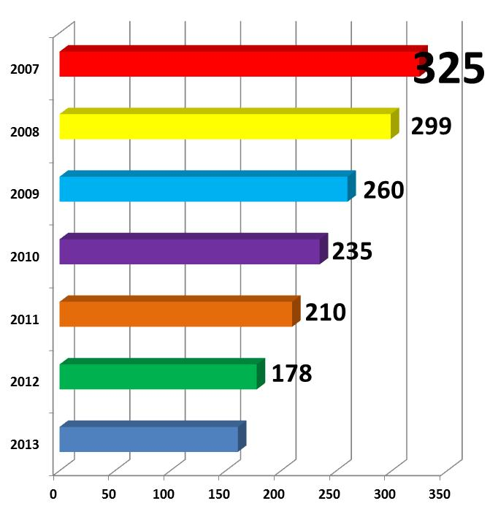
Lo que recibimos lo fuimos resolviendo
Reclamantes recibidos
91
2014

Slide 10
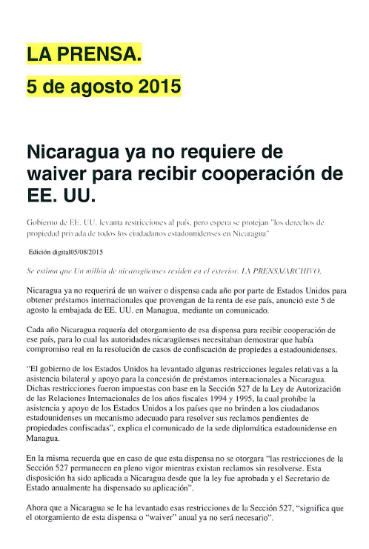
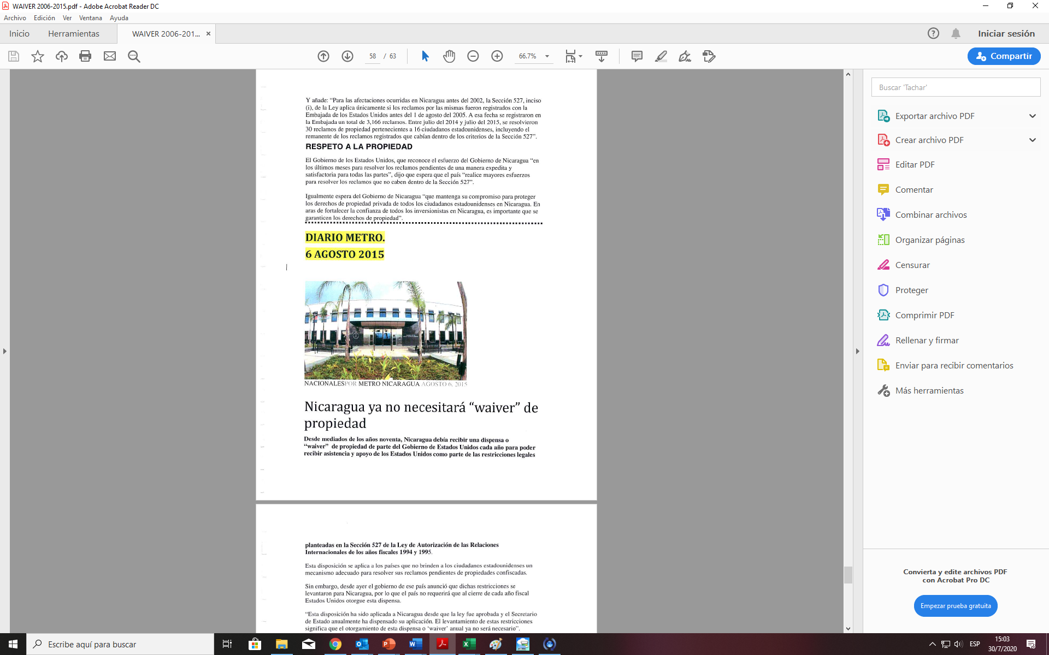
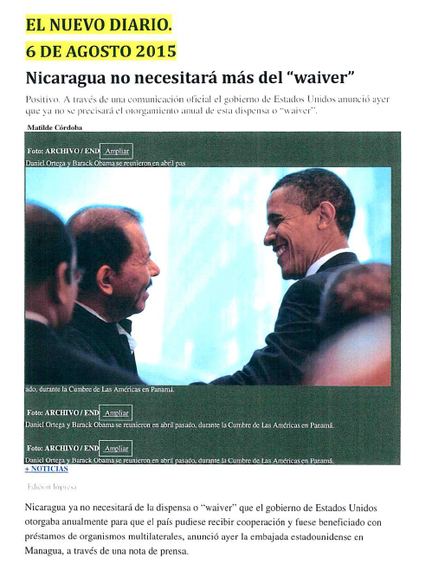
y se logró cerrar el denominado Waiver en el 2015
Violeta Barrios y Arnoldo Aleman pagaron: USD$ 1,104 MM
Enrique Bolaños pagó: USD$ 103 MM.
GRUN pagó en 8 años: USD$ 37 MM.

Slide 11
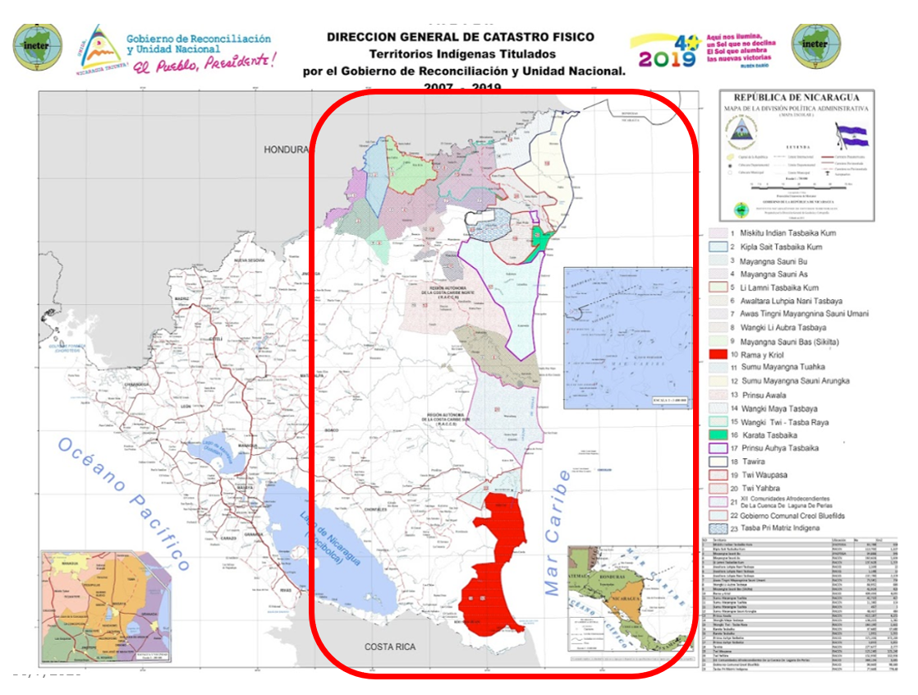
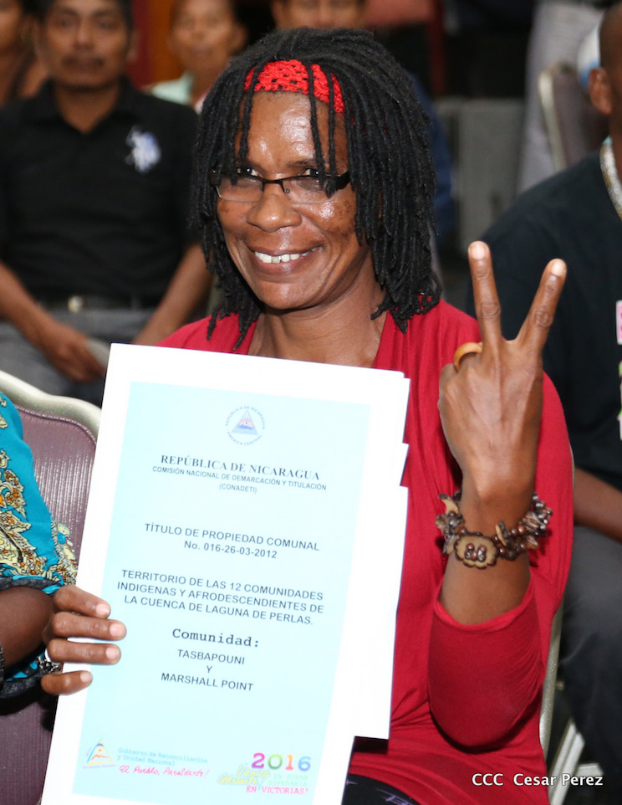
Por primera vez, el GRUN restituyó los derechos ancestrales de los Pueblos y Comunidades indígenas y étnicas de la Costa Caribe, Ríos Bocay, Coco, Indio y Maíz, legalizándole sus tierras.
23 Territorios Originarios TITULADOS:
  304 Comunidades ancestrales.
  39,531 Familias, para un total de: 227, 185 personas.
  37,841 km² Titulados.
  Equivalente al 31.16 % del Territorio Nacional y el 19 % de la Costa Caribe.

Slide 12
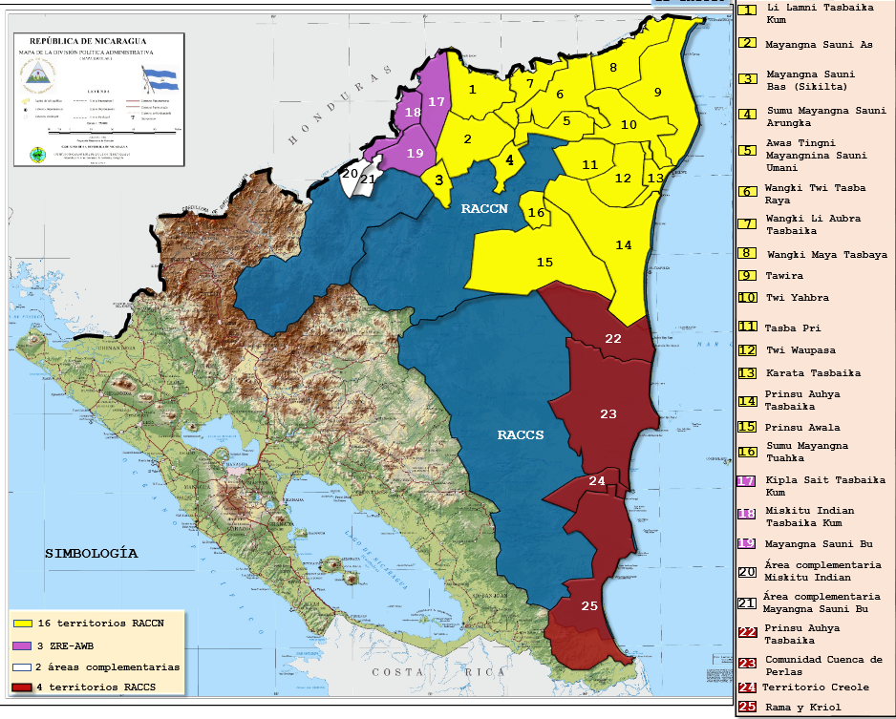
En la zona Especial del Alto Wanki y Bocay, se tendrá listo a finales del 2020, los últimos 2 títulos paras las Comunidades Originarias de esa zona:
Asentados en la Reserva de Biosfera de Bosawás, Zona Especial de Alto Wangki y Bocay:
Mayangna Sauni Bu.
Miskitu Indian Tasbaika Kum.
Se beneficiaran a 11 comunidades originarias, que comprenden:
514 familias(2,353 personas).
y con una superficie de: 592.82 Km².
Mapa representativo de lo que a finales del 2020 habrá sido legalizado por el GRUN a las comunidades originarias de la Costa Caribe desde el 2007.

Slide 13
Nuevos departamentos en proceso de de establecimiento del Catastro en los municipios de Rio Blanco y Rancho Grande de Matagalpa y Juigalpa del Departamento de Chontales. Previsto para los próximos años el establecimiento del Catastro en el restante de los Departamentos de Boaco, Chontales y Rio San Juan.
Catastro en municipios con Pueblos Indígenas. Como parte del establecimiento del catastro, se ha brindado una atención especial y diferenciada a los municipios de Mosonte, Telpaneca, Las Sabanas y San José de Cusmapa donde existen pueblos indígenas, concluyendo el catastro de manera satisfactoria y con alta participación de la población indígena. De igual manera, se avanza en el catastro del pueblo indígena de Jinotega y del municipio de Santa María de Pantasma. Este esfuerzo del GRUN incluye la instalación de un Sistema Catastral para Pueblos Indígenas.
La Restitución de Derechos en Materia de Propiedad, no esta ajena a la modernización de las instituciones rectoras en este ámbito.
Desde el 2007 se ha trabajado para declarar como zonas catastradas, 6 Departamentos, que antes no lo estaban
Y seguimos trabajando en el mismo sentido –actualmente-, en los municipios de Rio Blanco, Rancho Grande, Juigalpa, Boaco y San Carlos
Esteli
Madriz
Leon
Nueva Segovia
Jinotega
Chinandega
San Carlos
Boaco
Juigalpa
Rancho Grande
Rio Blanco

Slide 14
Este proceso masivo de ordenamiento y titulación de propiedades ha contribuido a la sostenibilidad económica, la gobernabilidad y la armonía social; principalmente en el campo.
Se ha fortalecido además el marco legal, institucional y técnico para la administración de los derechos de propiedad, que permite brindar un servicio de mayor calidad a la población, beneficiando en igualdad de condiciones a hombres y mujeres, tanto en los sectores urbanos como rurales.
MUCHAS GRACIAS

